Slide 1
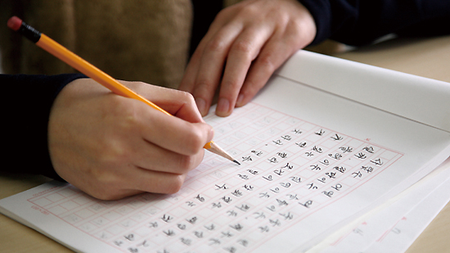
우리는
왜 말은 할 수 있는데
글은 잘 못 쓰는가?

Slide 2
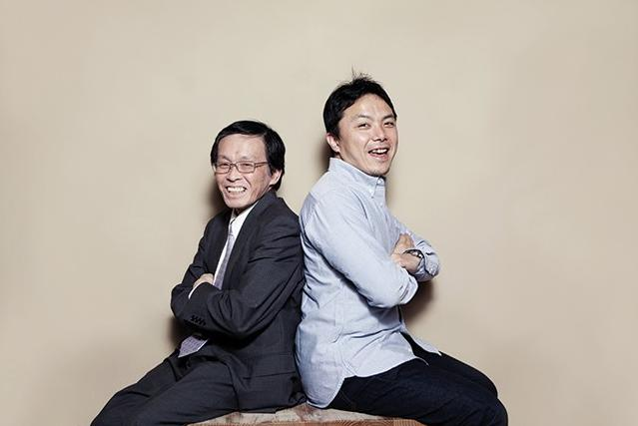
글쓰기를 잘하는 팁 4가지를 배워보자!
“문장력은 미래에 대한 최상의 투자이다”
-고가 후미타케-

Slide 3
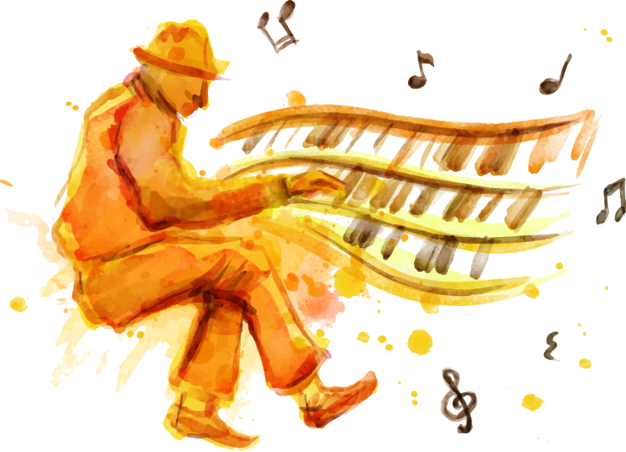

문장은 리듬으로 정해진다.
문체는 리듬이다.
리듬의 열쇠인
접속사에 신경 쓰자!
소리 내어 읽으며
문장을 확인하는
습관을 들이자!

Slide 4

문장의 도입부를 영화의 예고편 처럼 쓰자!

Slide 5

자신의 문장을 독자로서 읽어보라
‘남의 일＇이 아닌 ‘독자의 일’로 만들고
아무것도 모르는 관객으로서 자신의 문장을 보자!

Slide 6
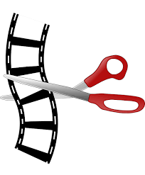
글쓰기의 완성은
편집에 달려있다.
무엇을 뺄 것인가?
자신이 쓴 문장을
가위질 하자!
빼고 남은 이야깃거리가
진짜이다.

Slide 7
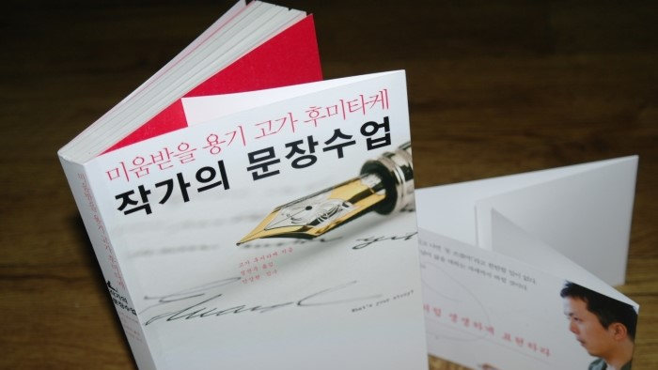
더 자세한 내용을 알고 싶으면 구독하세요!

